Slide 1
Sprawdź, co ciekawego trafiło do Punktu Ponownego Użycia w PSZOK
Daj rzeczom drugą szansę.
^{Stan na dzień 14.08.2024 r.*}
*dostępność wybranego przedmiotu należy sprawdzić w PSZOK lub pod numerem telefonu 538 896 966

Slide 2
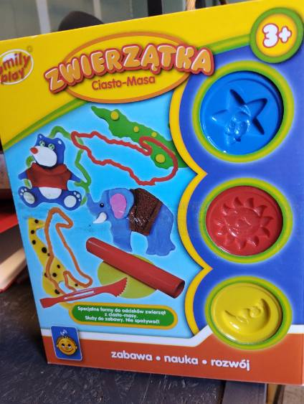
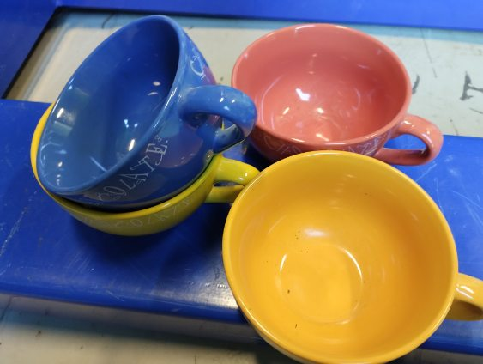
Ciasto masa do zabawy
Filiżanki

Slide 3
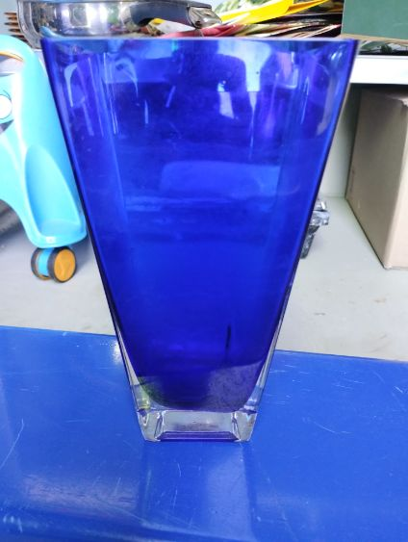
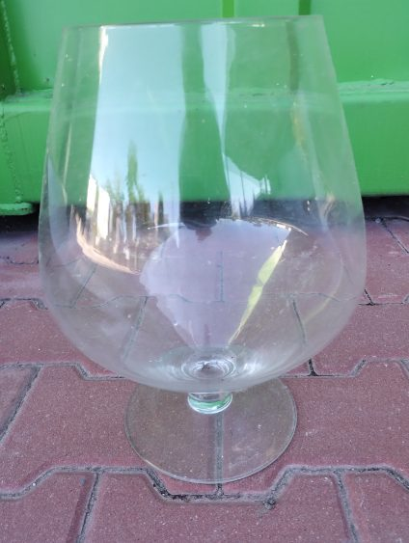
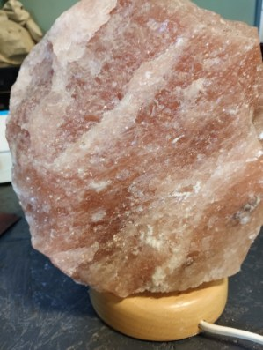
Wazon szklany
Naczynie szklane wys. 30 cm
Lampka solna

Slide 4
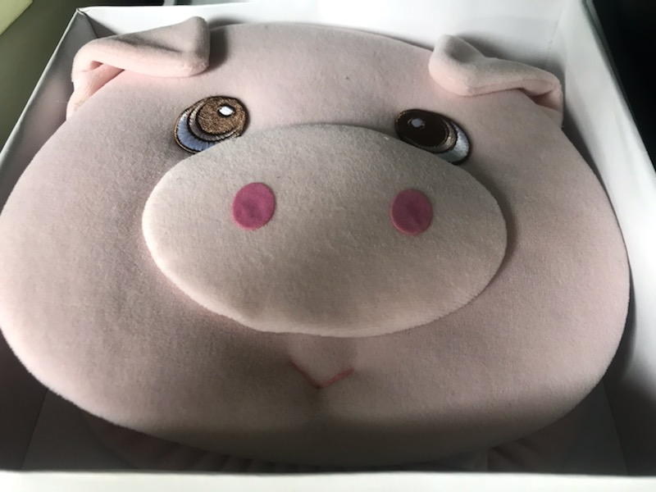
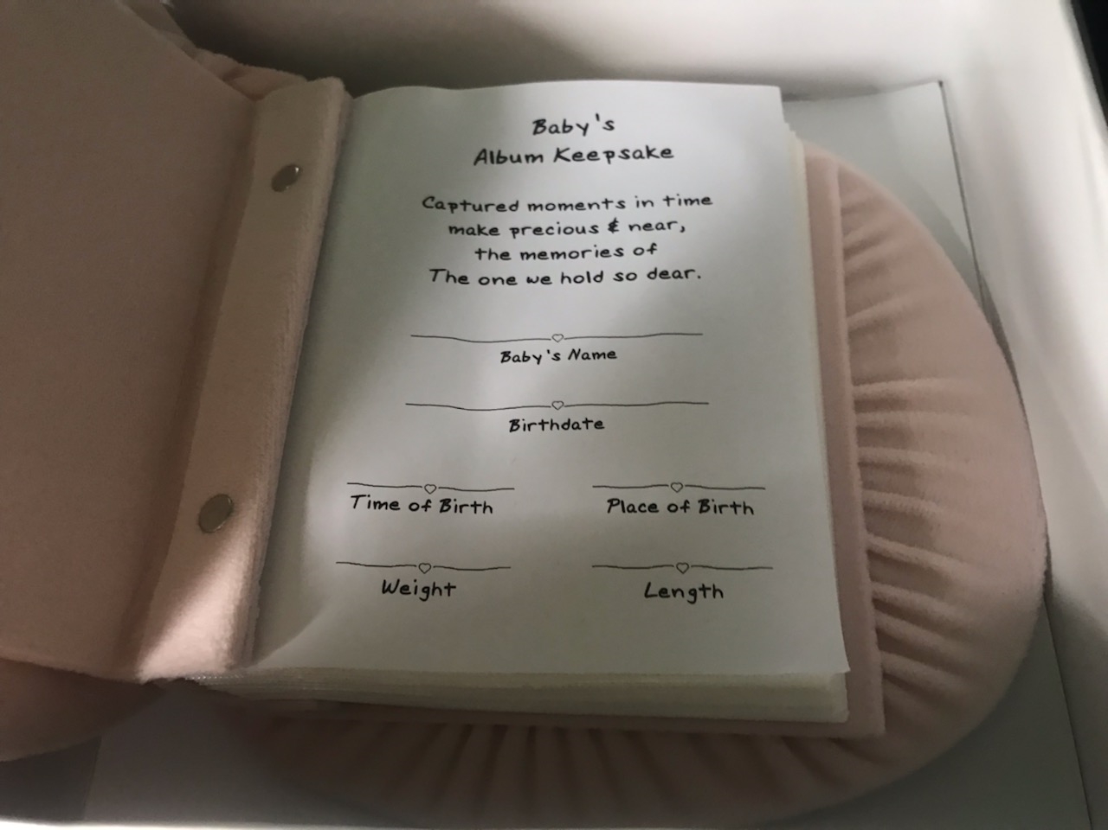
Album dla noworodka

Slide 5
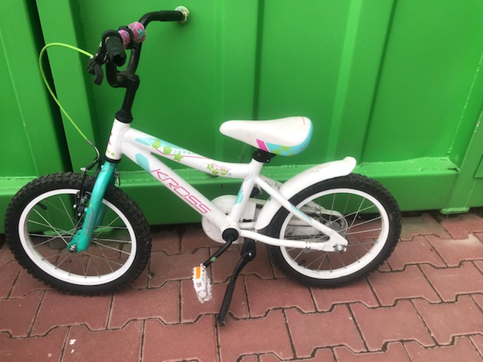
Rower dziecięcy 16”

Slide 6
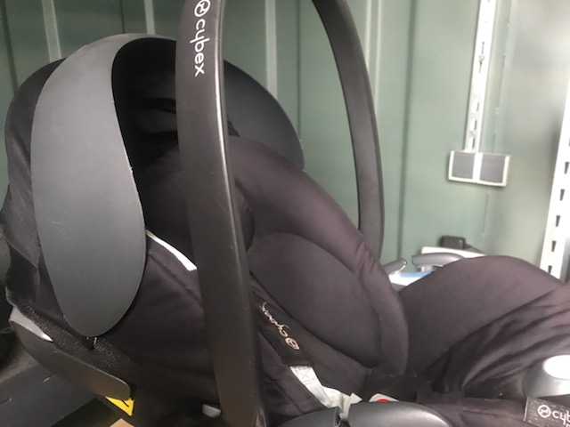
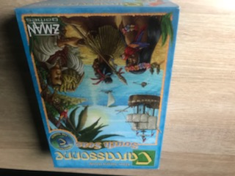
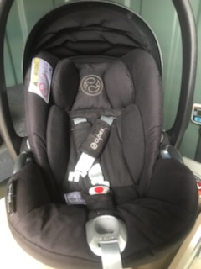
Fotelik samochodowy
Gra planszowa

Slide 7
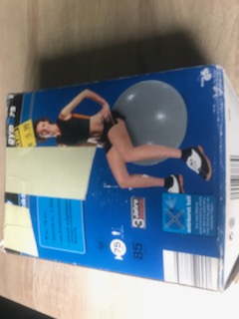
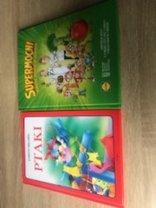
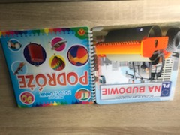
Piłka do ćwiczeń
Książeczki dla dzieci
Mam już nowego właściciela

Slide 8
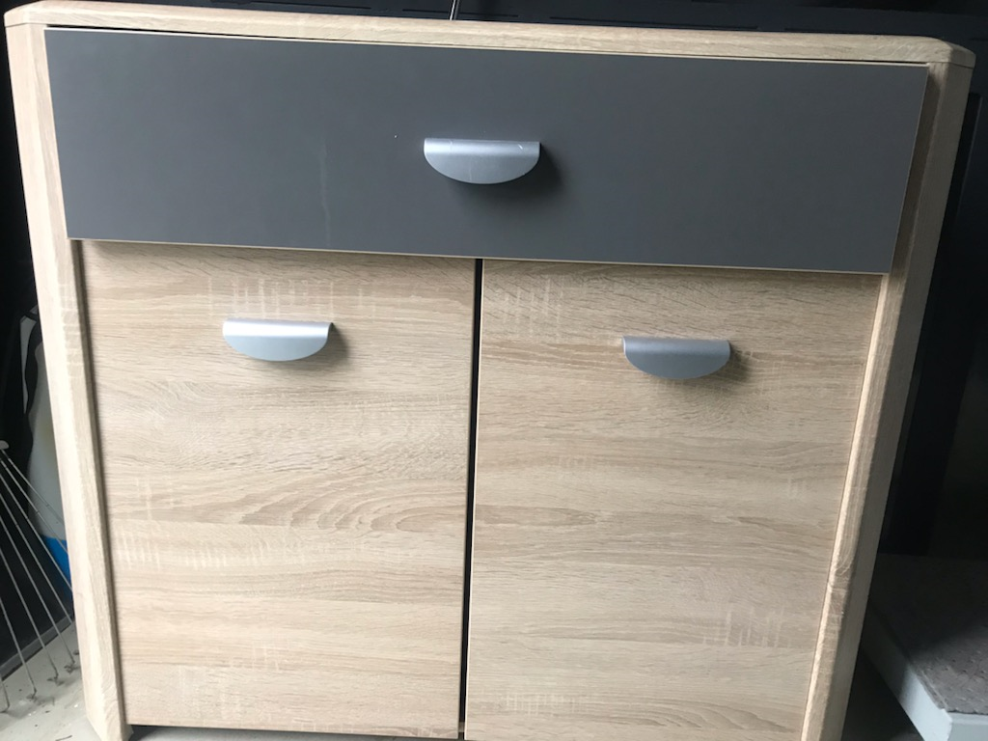
Komoda i półka wisząca
Mam już nowego właściciela

Slide 9
Gazetnik- półeczka wisząca
Hulajnoga
Mam już nowego właściciela
Mam już nowego właściciela
Mam już nowego właściciela

Slide 10
Elementy fotela rattanowego
Przenośny klimatyzator
Mam już nowego właściciela

Slide 11
Sztaluga
Akwarium
Mam już nowego właściciela
Mam już nowego właściciela

Slide 12
Stolik RTV
Krzesła 5 sztuk
Mam już nowego właściciela
Mam już nowego właściciela

Slide 13
Książka
Puzzle
Mam już nowego właściciela
Mam już nowego właściciela

Slide 14
Domek dla lalek
Kieliszki
Mam już nowego właściciela
Mam już nowego właściciela

Slide 15
Talerze głębokie 10 szt.
Duży kubek
Mam już nowego właściciela

Slide 16
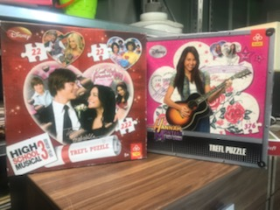
Puzzle
Puzzle
Mam już nowego właściciela
Mam już nowego właściciela

Slide 17
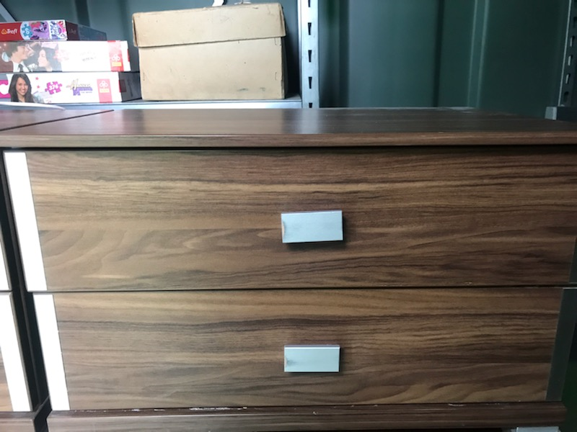
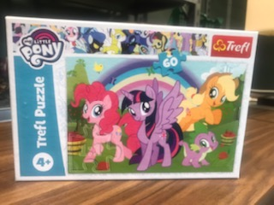
Puzzle
Szafki nocne 2 szt. szer. 60 cm ; wys. 37 cm
Mam już nowego właściciela
Mam już nowego właściciela

Slide 18
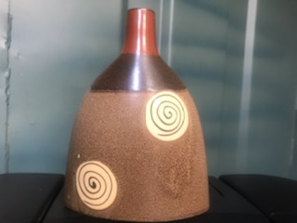
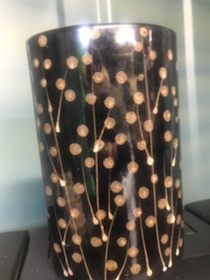
Komoda szer. 123 cm; wys. 75 cm
Wazony
Mam już nowego właściciela
Mamy już nowego właściciela

Slide 19
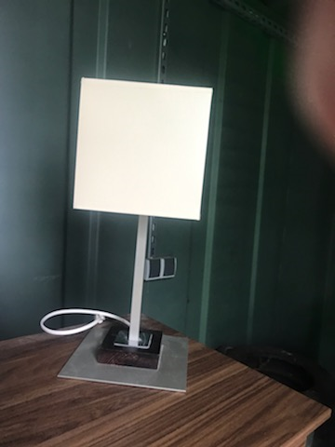
Wieża CD
Lampka nocna 2 szt.
Mam już nowego właściciela
Mam już nowego właściciela

Slide 20
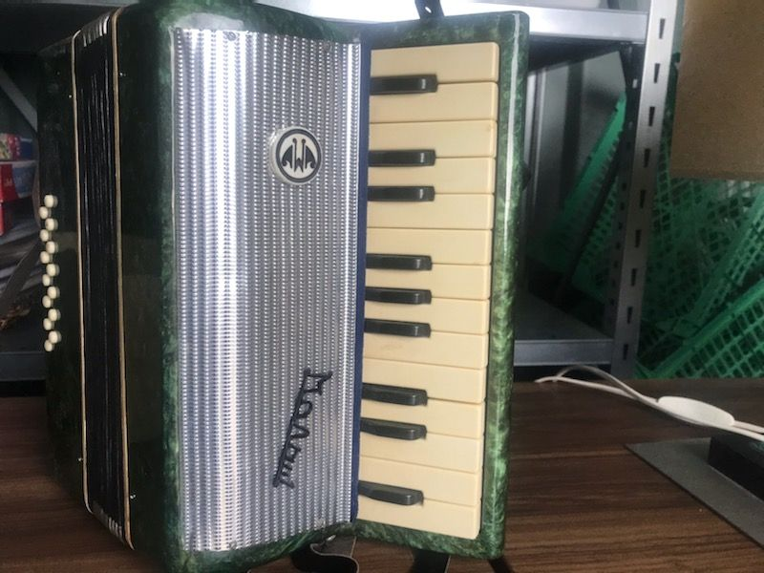
Książeczki dla dzieci
Akordeon dziecięcy
Mam już nowego właściciela
Mam już nowego właściciela

Slide 21
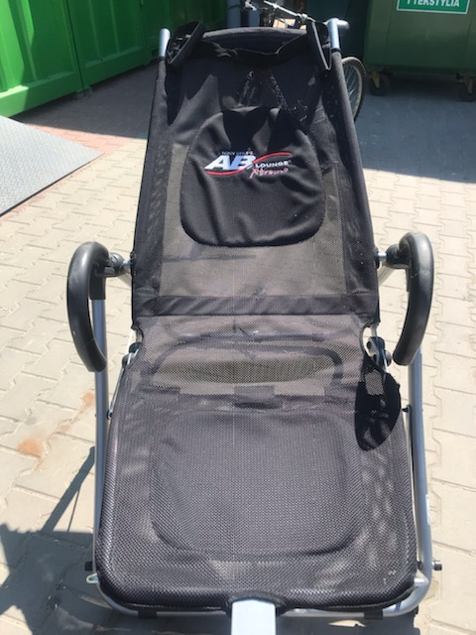
Wazon
Przyrząd do ćwiczeń
Mam już nowego właściciela
Mam już nowego właściciela

Slide 22
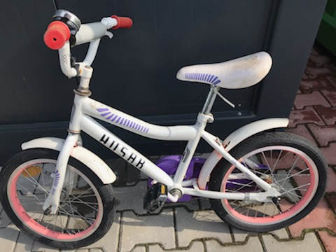
Rower koła 24”
Rower
Mam już nowego właściciela
Mam już nowego właściciela

Slide 23
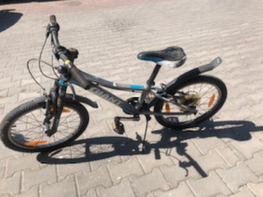
Kule
Rower koła 18”
Mam już nowego właściciela
Mam już nowego właściciela

